Slide 1
RAGの検証
LLM:Gemma2(2B)
Framework:Llama_index
DB:Qdrant

Slide 2
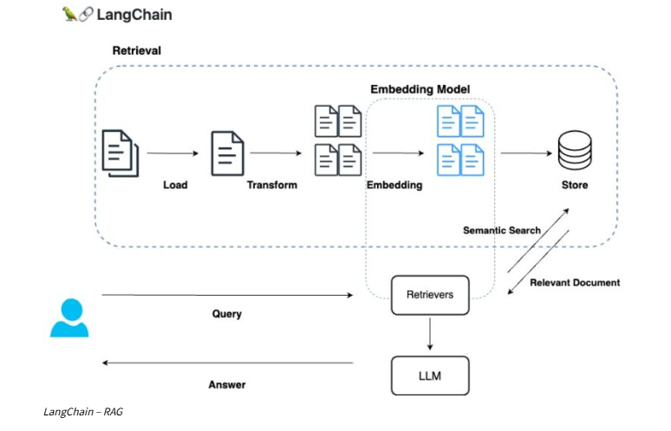
RAGとは？
※引用サイト(1)より
・大規模な文書集合から関連性の高い情報を検索し、その情報を元に新しい文章や答えを生成します。
・RAGは情報検索とテキスト生成の両方を組み合わせることで、より正確で詳細なテキスト応答を生成することができます。

Slide 3
RAGを体感するためのサンプル
【内容】
・pdfファイルの内容を検索拡張生成してチャットで問い合わせ出来るようにする。
・pdfファイルの内容

Slide 4

RAGを体感するためのサンプル
・このサンプルの構成内容を図示します
ラズパイ5(8GB)本体
Python
User programming area
Terminal(bash)
gemma2_qdrant_rag_test
ollama
※Dockerコンテナ
qdrant
※Dockerコンテナ
llama_index
Localhost:11434で起動
Localhost:6333で起動
RetrieverQueryEngine
Server
Server
QdrantCrient
QdrantVectorStore
VectorStoreIndex
Models
gemma2:2b
llms.ollama.Ollama
SentenceSplitter
ollama
OllamaEmbedding
SimpleDirectoryReader
nomic-embed-text
pypdf

Slide 5
環境インストール手順（１/２）
①Dockerのインストール
$ curl -fsSL https://get.docker.com -o get-docker.sh
$ sudo sh get-docker.sh
$ sudo gpasswd -a $USER docker
$ newgrp docker
※インストール後、 ”docker run --rm hello-world” を実行して、”Hello from Docker!”が表示されたらインストール成功です。
②Ollamaのダウンロード・サーバー起動
$ docker run -d -v ollama:/root/.ollama -p 11434:11434 --name ollama ollama/ollama
③LLMのgemma2:2bモデルのダウンロード
$ docker exec -it ollama ollama pull gemma2:2b

Slide 6
環境インストール手順（２／２）
④Embeddingのnomic-embed-textモデルのダウンロード
$ docker exec -it ollama ollama pull nomic-embed-text
⑤qdrantローカルサーバのダウンロード・起動
$ docker run –d -p 6333:6333 -p 6334:6334 -v $(pwd)/qdrant_storage:/qdrant/storage:z --name qdrant qdrant/qdrant
⑥Pythonの必要モジュールのインストール
$ pip install llama_index --break-system-packages
$ pip install llama_index-vector_stores-qdrant --break-system-packages
$ pip install llama_index-embeddings-ollama --break-system-packages
$ pip install llama_index-llms-ollama --break-system-packages
$ pip install qdrant_client --break-system-packages
※--break-system-packageオプションはラズパイ5で依存関係を気にせず手っ取り早くインストールするために使用

Slide 7
機能実行手順
・CUI上で以下のコマンドを実行します
$ python gemma2_qdrant_rag_test.py
※補足：ラズパイを再起動したときのサーバー起動手順
$ docker start ollama
$ docker start qdrant

Slide 8
引用サイト
(1) 🦜️🔗 LangChainとRAG: Embeddingで外部データを利用する | CyberAgent Developers Blog

